Slide 1
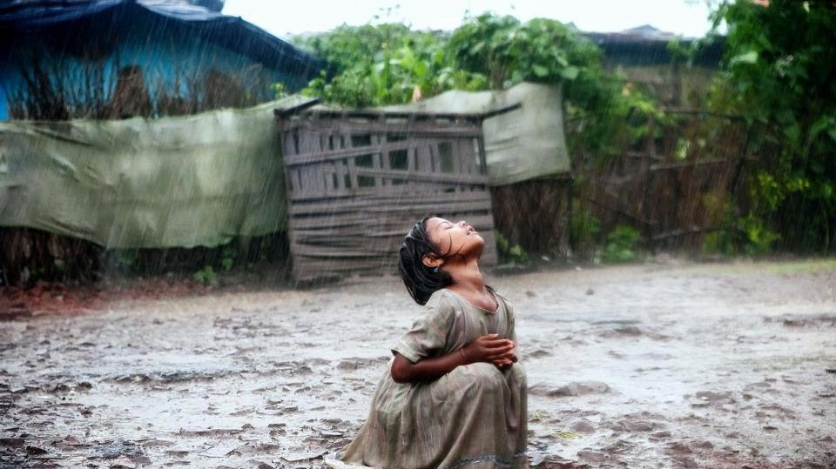
LA VULNERABILIDAD DE LA PERSONA Identidad, peligro y fortaleza
Belén Romá Romero
Ernesto Cavassa, sj

Slide 2
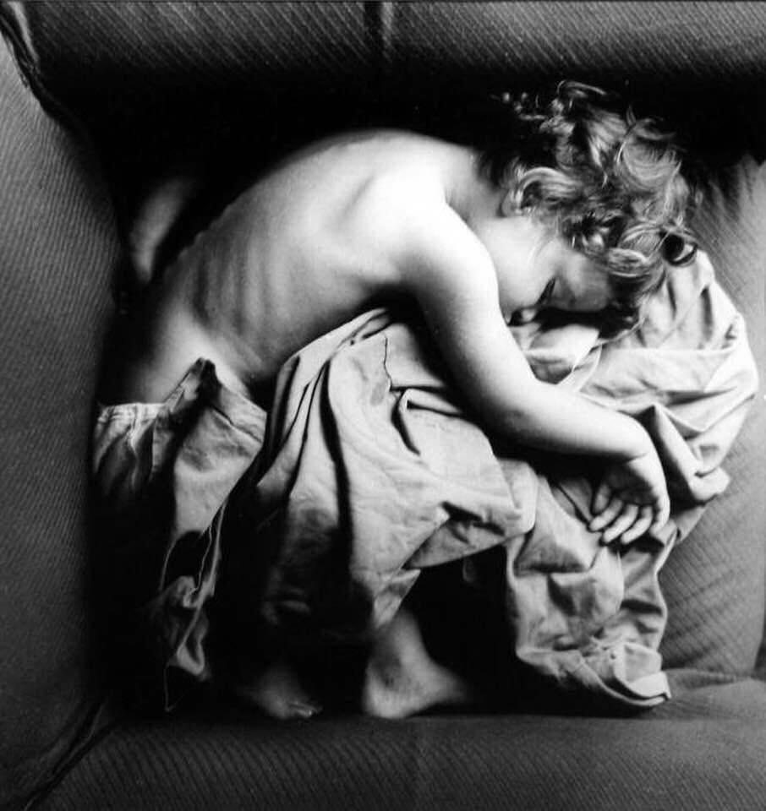
Vamos a trabajar con una imagen “ser bebe”.
Y es que todos hemos sido bebes en nuestra historia
Pero es también una imagen metafórica: la vulnerabilidad humana imaginada como un bebe, en mis propias manos o en las manos de los otros

Slide 3
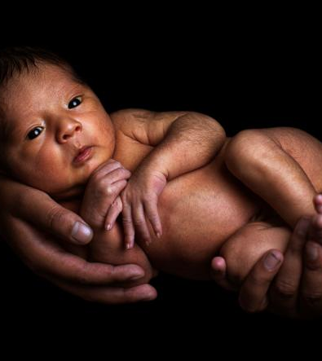
“La fe lleva al creyente a ver en el otro a un hermano que debe SOSTENER Y AMAR. Por la fe en Dios, que ha creado el universo, las criaturas y todos los seres humanos —iguales por su misericordia—, el creyente está llamado a expresar esta fraternidad humana, protegiendo la creación y todo el universo y ayudando a todas las personas, especialmente las más necesitadas y pobres”
Documento sobre la fraternidad humana por la paz mundial y la convivencia común. Feb 2019

Slide 4
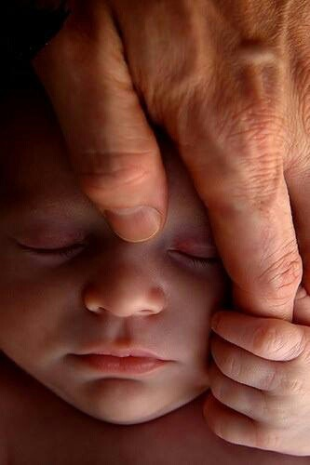
Somos la especie en el mundo más necesitada de conexión y cuidado para sobrevivir Desde antes del nacimiento y por muchos años, necesitamos “de un otro” para vivir Somos criaturas vulnerables necesitadas de interconexión para vivir: la persona en el centro

Slide 5
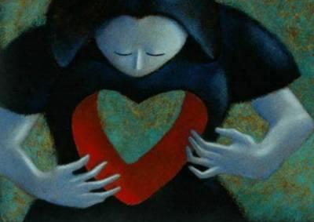
LA VULNERABILIDAD DEL SER HUMANO
UNA HUMANIDAD COMPARTIDA
Nos sitúa ante el milagro de la vida abriéndose paso…..
pero también frente al desconcierto que nos genera el dolor y el sufrimiento propio del ser vulnerable (“ser dañados”)
Nos habla de la fortaleza de cuidarnos como especie, de ser compasivos pero también del poder de generanos daño entre nosotros (”dañar”) en la cotidianidad

Slide 6
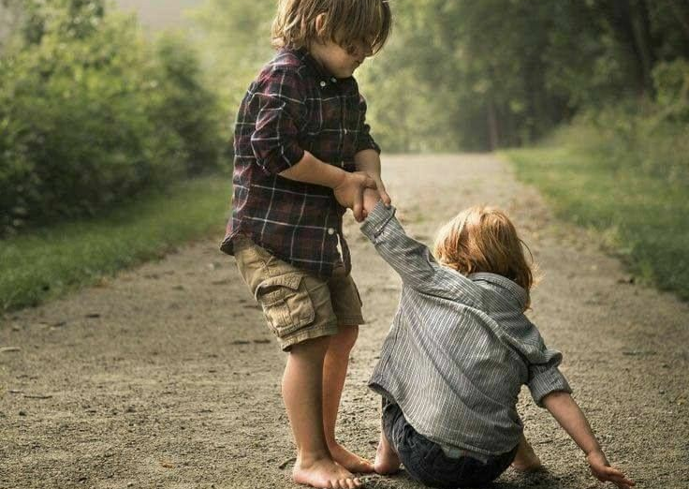
El poder ser “cuidado, calmado y consolado” es el paraíso para el ser humano. Tanto recibirlo, como saber darlo a otros y a uno mismo.
Fraternidad humana es reconocer al otro como criatura vulnerable necesitada de vínculos que cuiden su “Humanidad”: es la interconexión la que nos hace sentirnos “parte de”

Slide 7
Vamos a trabajar con una imagen “los bebes”.
Y es que todos hemos sido bebes vulnerables
Es también una imagen metafórica: la vulnerabilidad humana imaginada como un bebe, en mis propias manos o en las manos de los otros

Slide 8
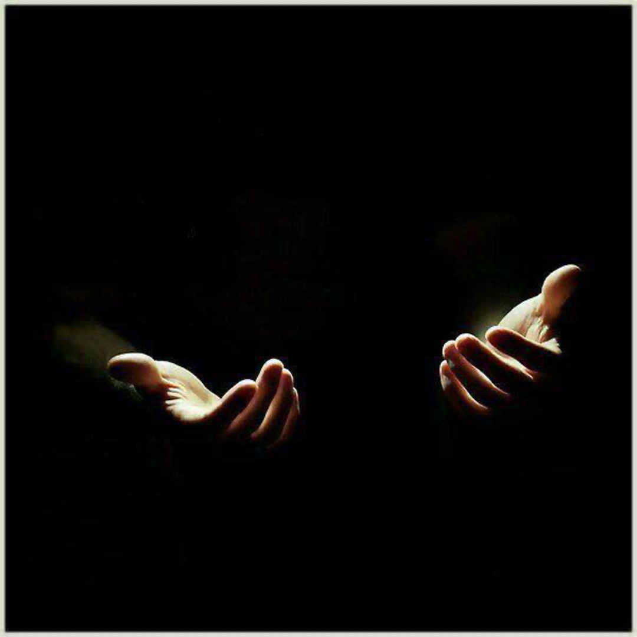
Les invito a estar un ratito en las manos de un Dios que cuida nuestra vulnerabilidad.. o de las manos cuidadosas de la persona que ustedes deseen

Slide 9
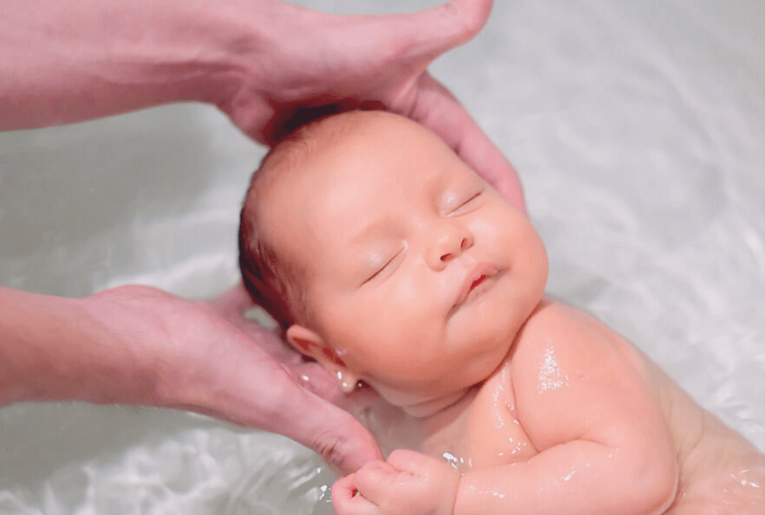
Video https://www.youtube.com/watch?v=tldAI_85IQI

Slide 10
Ante los nuestros, los queridos, los de mi tribu, suele ser más fácil descalzarnos ante su vulnerabildad

Slide 11
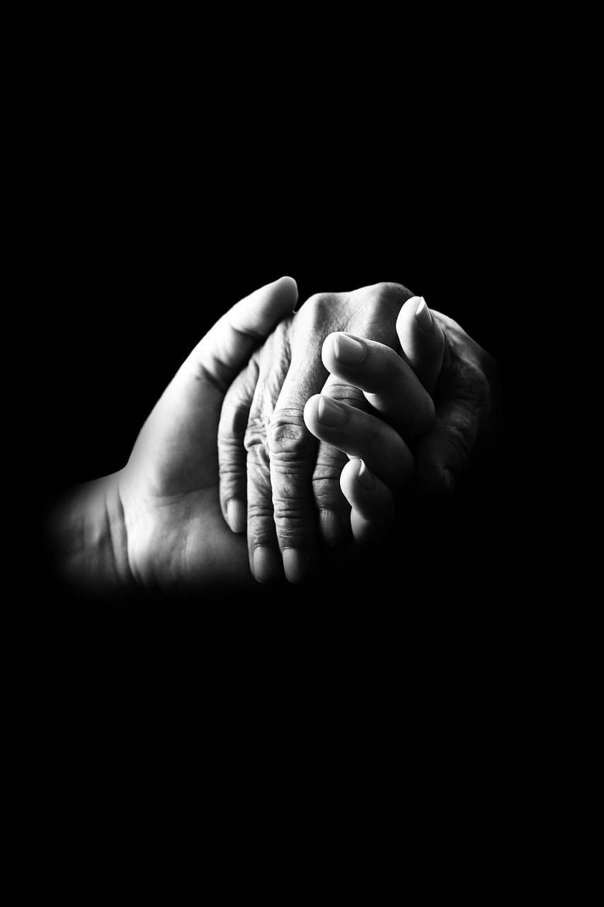
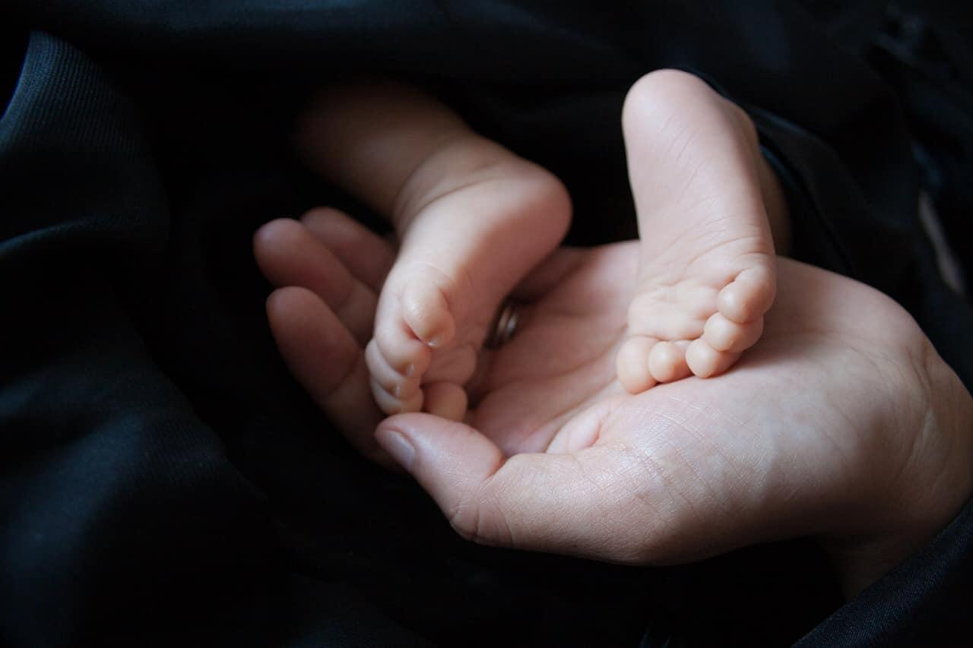
Y nace el deseo de abrazar , acariciar con el alma esa vulnerabilidad

Slide 12
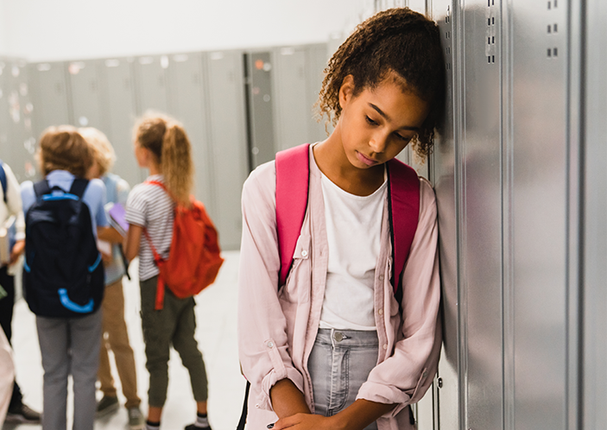
Aún así…. podemos hacernos mucho daño entre los que consideramos de los “nuestros” Las cosas se complican mucho más, cuando al otro no lo siento parte de un “nosotros”, cuando no coincido, no me gusta o lo considero un “peligro” Ahí es más fácil deshumanizarlo

Slide 13
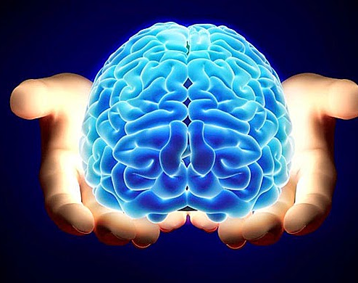
Para entender nuestra vulnerabilidad, miremos cómo es nuestro cerebro. Un cerebro muy sensible a la amenaza, diseñado para sobrevivir, desear, aferrarnos y evitar el dolor.

Slide 14
Cargamos con un cerebro evolutivo dentro de nosotros

Slide 15
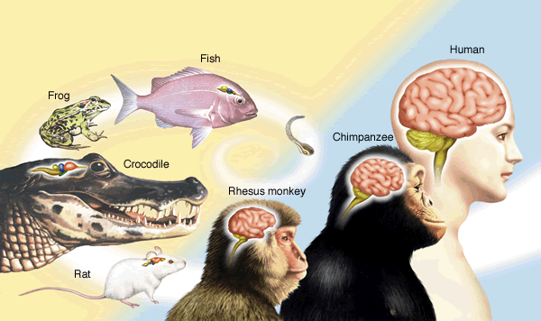
No vivimos en el pasado pero el pasado vive en nosotros, en la estructura de nuestro cererbro.
El cerebro ha evolucionado sobre los cerebros anteriores. No los borró.. se quedaron con nosotros
Tenemos un cerebro listo para reaccionar para sobrevivir, especialmente en situaciones que consideramos amenazantes (reales o percibidas como amenazantes)
TENEMOS UN ZOOLÓGICO EN NUESTRA CABEZA

Slide 16
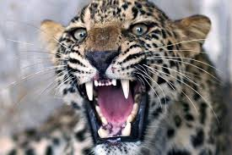
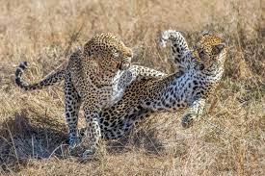
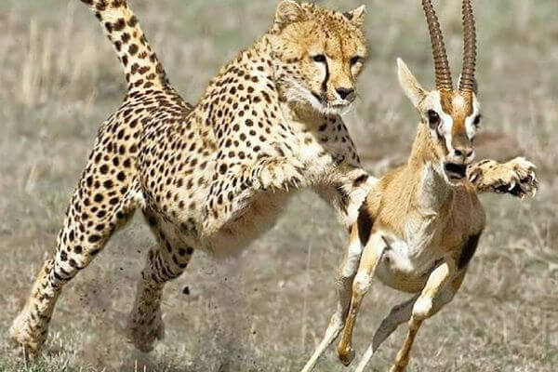
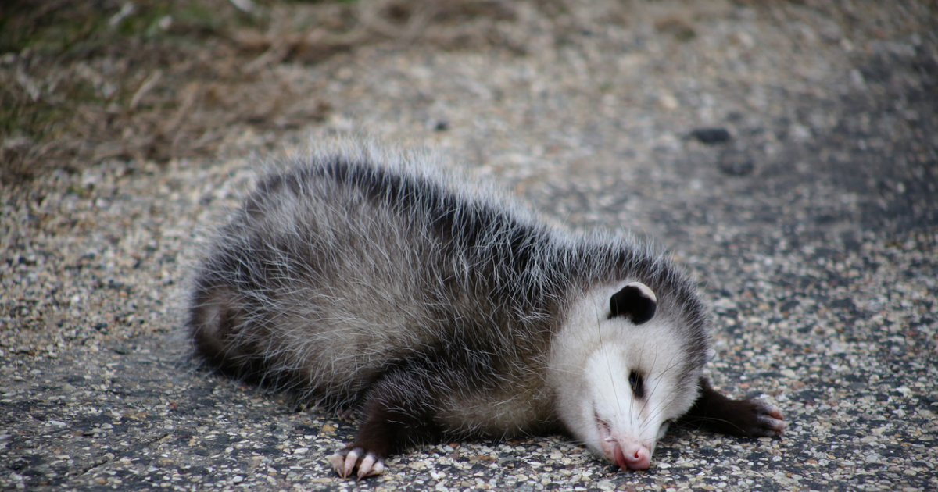
PELIGRO, AMENAZA
PELEAR
HUIR
COLAPSAR

Slide 17
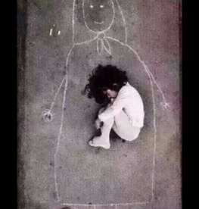
Nuestro cerebro está diseñado para reaccionar ante el peligro ¿Cuándo nos sentimos hoy amenazados, en peligro?

Slide 18
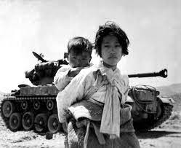
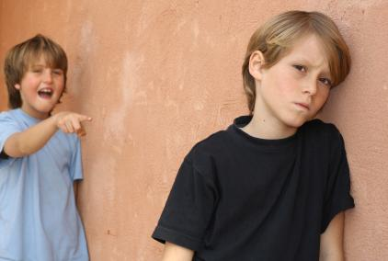
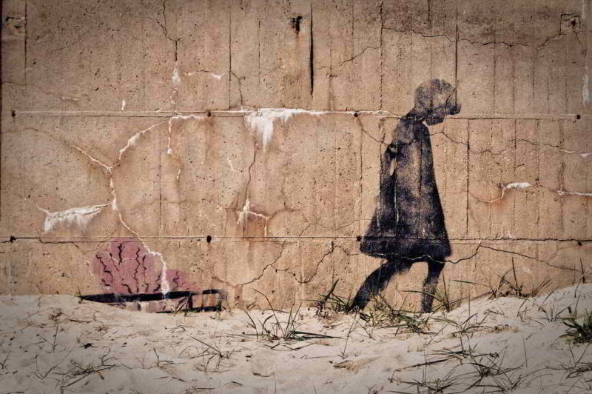
Amenazas hacia a nuestra integridad física ( nos seguimos golpeando y matando entre humanos)
Ante la violencia que experimentamos en forma de ataques psicológicos a nuestra dignidad y senrtido de pertenencia (“ser parte de”) al recibimos comentarios despectivos, insultos, burlas, desprecios, críticas, comparaciones, exclusión, discriminación, humillación, competitividad
Y cuando “No somos vistos”

Slide 19
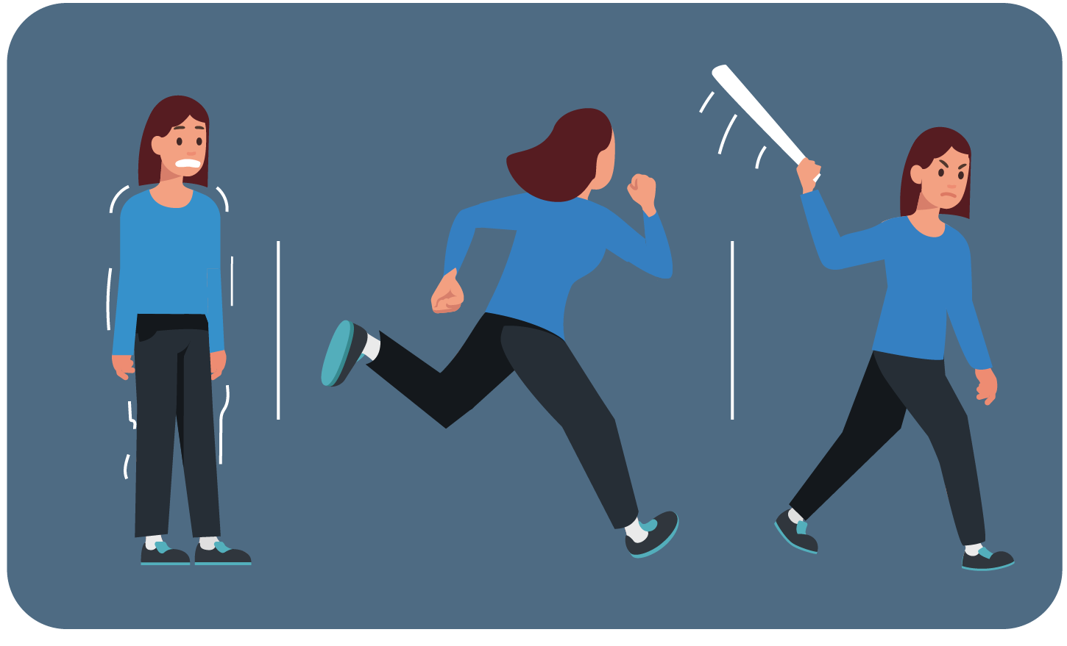
Cuando percibimos una amenaza a nuestro bienestar es necesario ser conscientes de las respuestas emocionales instintivas que están programadas en nuestro cerebro y el riesgo de entrar en un “secuestro emocional”
Pelear (llevados por la rabia, el resentimiento y el deseo de venganza)
Huir (cuando nos retiramos de la fuente de amenaza)
Congelarnos
Atención
Mayor sensibilidad si en la propia historia ha habido violaciones a nuestra dignidad, sobre todos de los que debieron cuidarnos, protegernos

Slide 20
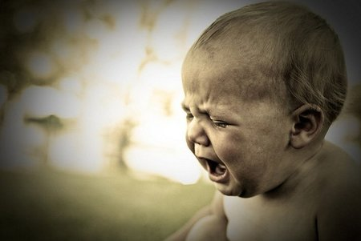
Todos tenemos el potencial de hacer daño cuando nos sentimos amenazados (queriendo o no) y si no aprendemos a gestionar los conflictos, entendiendo el impacto de la conducta propia o ajena en la dignidad percibida, generamos RUPTURAS EN LA CONEXIÓN EL PACTO SE ROMPE EN LO COTIDIANO

Slide 21
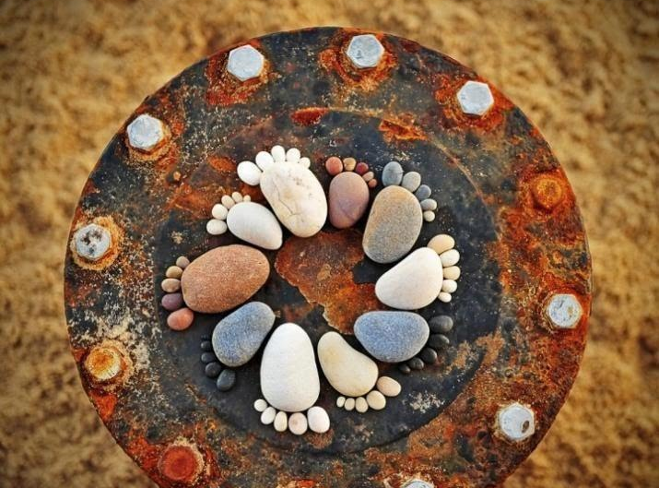
PERSONAS VULNERABLES
CAMINANDO
JUNTAS
UN DESAFÍO Y UNA NECESIDAD

Slide 22
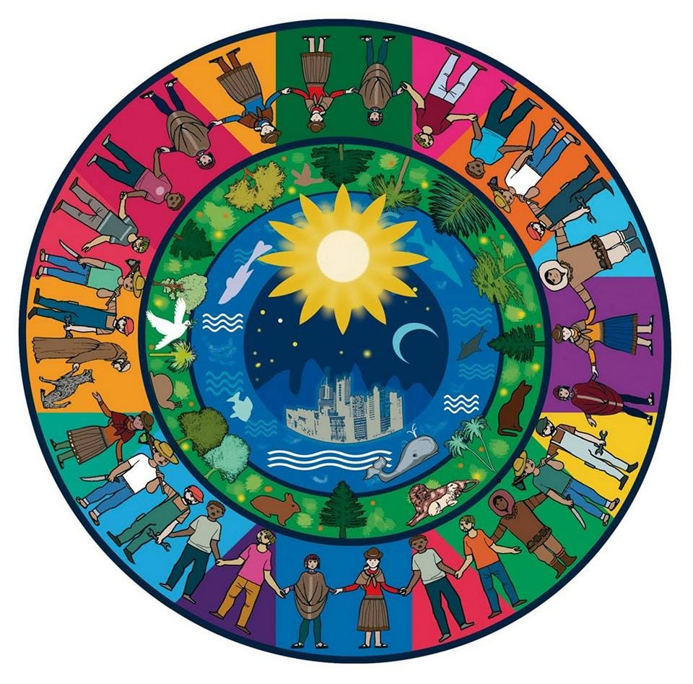
Reconocer los conflictos en la vida diaria y tener la sabiduría de apaciguar nuestro sistema “ir más allá del cerebro antiguo” a la hora de tratarnos
Invitados a caminar juntos/as, también con los diferentes, desde el cuidado a la dignidad humana
Desarrollar un estilo de convivencia en el mundo, que nos saque del modelo de supervivencia a un modelo de prosperar juntos: “Velar por el otro”
Capacidad de dar y recibir dignidad y de reconocer dignidad en todas las formas de vida sobre el planeta y fuerzas superiores

Slide 23
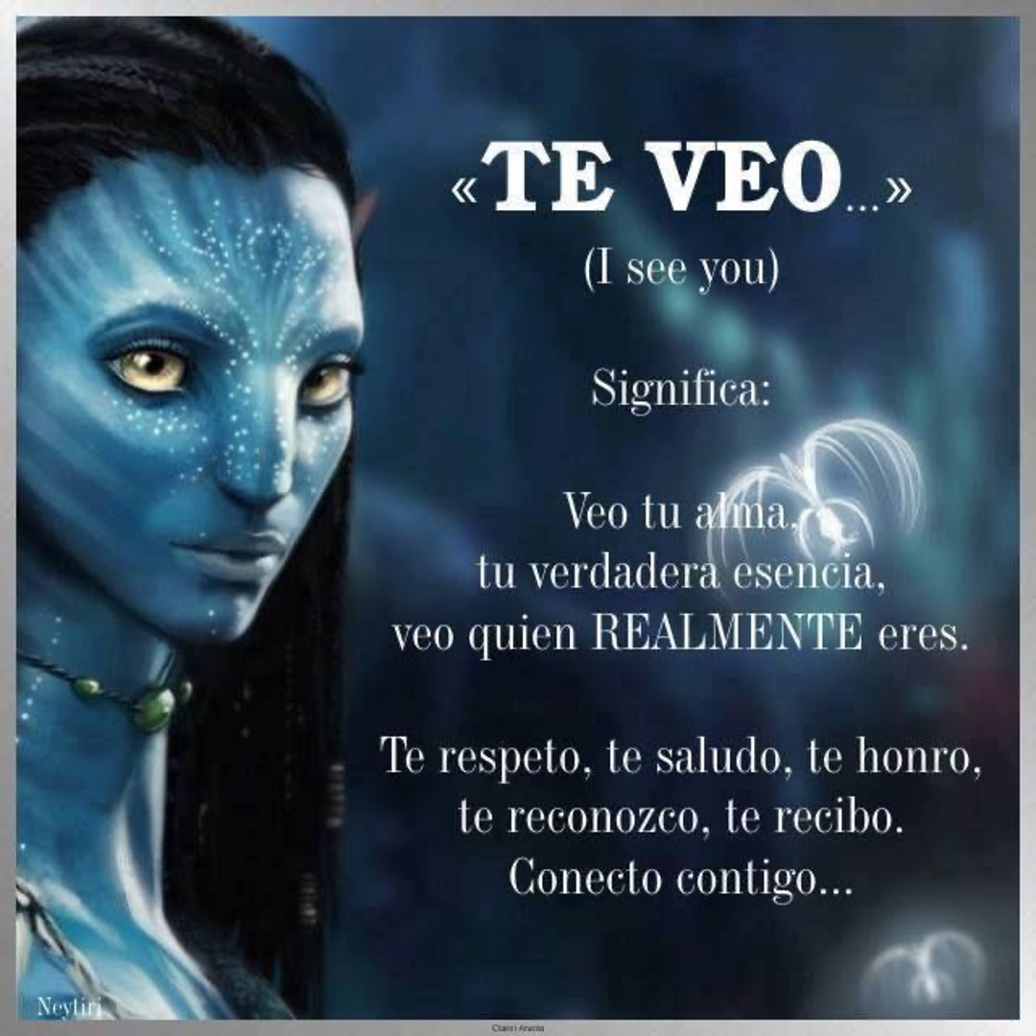
Película Avatar

Slide 24
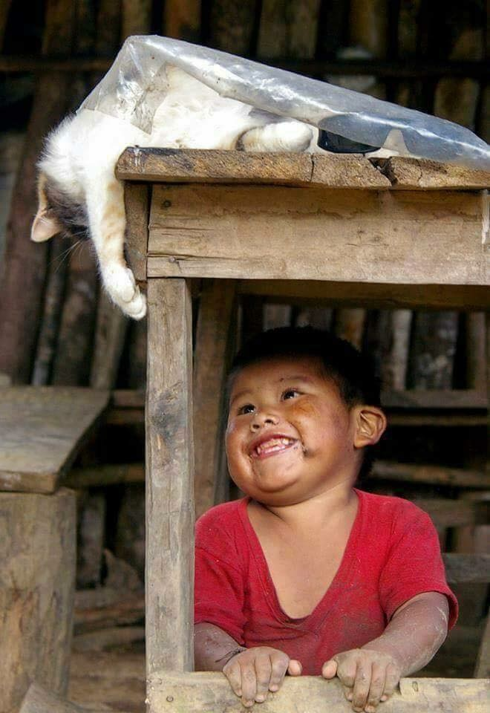
“Caminemos juntos todos, cuidémonos los unos a los otros, cuídense entre ustedes, no se hagan daño, cuídense la vida, cuiden la familia….cuiden a los niños, cuiden a los ancianos (…..) , que este deseo de cuidarse vaya creciendo en el corazón ”
(Papa Francisco)

Slide 25
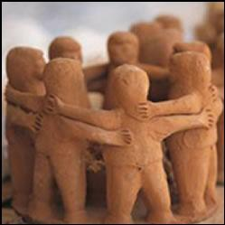
Relaciones sanadoras, que se caracterizan por ser “reparadoras, sostenedoras, contenedoras, alentadoras, pacientes, tolerantes y firmes”

Slide 26
CURAR, CALMAR, CONSOLAR

